Slide 1












Slide 2
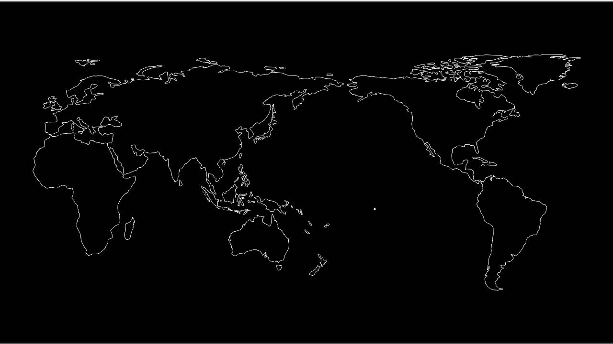




DEFCON GROUPS 中国
网络安全与边缘计算
Through destruction comes new norm
Through grouping comes amplified power
不破不立，不聚不利

Slide 3
目录
边缘计算介绍
边缘计算分类
网络安全与边缘计算的结合
百度安全实践
Notes:
大家好，今天演讲的主题是网络安全与边缘计算；
内容分四部分：边缘计算介绍、边缘计算分类、网络安全与边缘计算的集合、百度安全实践
边缘计算介绍：定义、发展、市场；
边缘计算分类：四层分类，及行业玩家
网络安全与边缘计算的集合：百度安全选择边缘计算，会选择哪一分类，为什么？
百度安全实践：案例介绍；

Slide 4
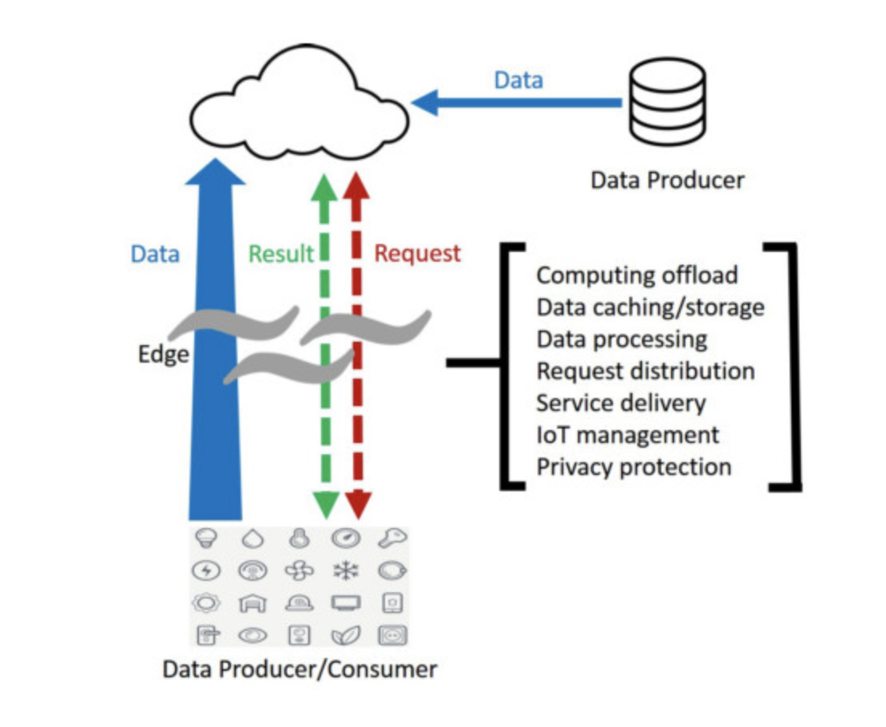
1.1 什么是边缘计算？
边缘计算是在靠近物或数据源头的网络边缘侧，融合网络、计算、存储、应用核心能力的分布式开放平台，就近提供边缘智能服务，满足行业数字化在敏捷联接、实时业务、数据优化、应用智能、安全与隐私保护等方面的关键需求。
Notes:
先讲一下边缘计算的定义，什么是边缘计算？
边缘计算是指在靠近物或数据源的一侧，采用网络、计算、存储、应用等核心能力为一体的开放平台，就近
提供最近端服务，产生更快的网络服务响应，满足在实时、智能、安全与隐私保护等方面的基本需求。
通俗来讲，如果将云数据中心比作是人的大脑，那么边缘计算就相当是分布于身体各处的神经末梢。
磕碰、高温等外界带来的疼痛感实际上是由这些神经末梢而非大脑直接做出的条件反射：一方面，前者的
反应速度更快，避免了伤害的进一步“升级”;另一方面，其也让大脑可以集中精力去思考更为“高级”的事情。

Slide 5
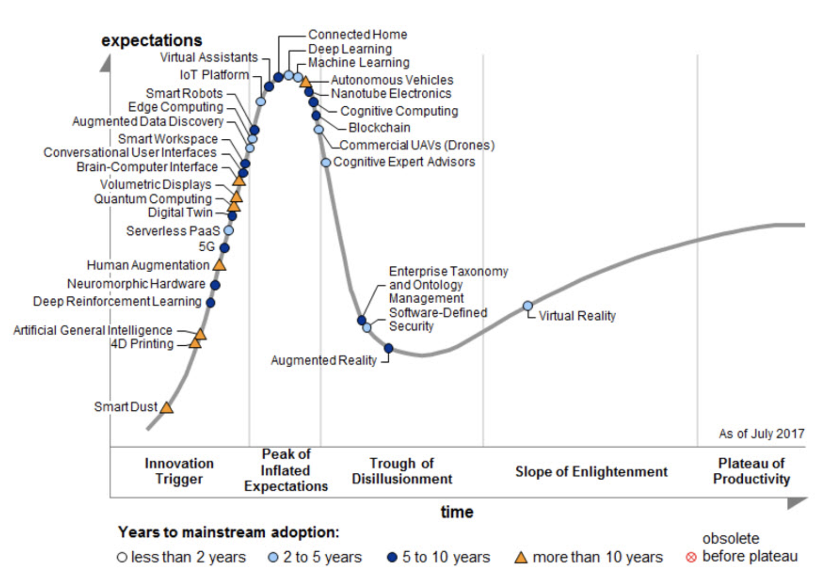
1.2 技术发展
2017年边缘计算进入技术加速期
2019年 是边缘计算技术高度发展期
以下因素促成了技术发展
运营商2019年底前完成5G基础设施改造工作，边缘计算所依赖的网络 基础和算力分布化的边缘计算数据中心基础将形成
物联网、工业互联网等新型业务持续增长，配合网络基础设施改造，具有边缘计算特征的新应用持续预热，预期将在2019年底出现新形态商用
Source： Gartner‘s Hype Cycle for emerging Technologies 2017
Notes:
这是Gartner2017年发布的新兴技术成熟曲线
解读一下，分5个阶段，触发期、期望膨胀期、幻灭期、复苏期、成熟期；
根据Gartner判断，边缘计算在2017年中进入技术加速期，将在2~5年完成技术广泛部署，2019年正值技术高度发展期中，
同时Google学术上以“Edge Computing”为关键词的搜索数量也反应了同样的趋势， 2015年前:技术积累阶段；2015-2017年:边缘计算开始被业内熟知，论文增长10倍+ ；2018年:稳健增长期
如下因素促成了技术的发展:
1) 运营商2019年底前完成5G基础设施的改造工作，边缘计算所依赖的网络基础和算力分布化的边缘计算数据中心基础将形成 。
2) 物联网、工业互联网等新型业务持续增长，配合网络基础设施改造，具有边缘计算特征的新应用持续预热，预期将在2019年底出现新形态商用 。

Slide 6
1.3 市场规模
CBInsights预测
2023年全球边缘计算市场有望达到340亿美元
Gartner调研数据
40％的大型企业将在2021年的项目中纳入边缘计算原则，
340亿
美元
40%
大型企业实施
Notes:
1、据IDC预测，随着5G的到来和IoT的发展，到2020年，将有超过500亿的终端和设备联网；其中超过50%的数据需要在网络边缘侧就近分析处理及存储；
主要原因是考虑到带宽的消耗、网络的延迟、以及数据隐私性保护等挑战，诸多数据量庞大、对处理延迟敏感、对数据隐私敏感的场景产生的数据必须在网络边缘侧就近分析处理，而云中心只处理计算资源需求大、实时性要求不高的计算任务，如AI模型训练。
据CBInsights预测，2023年全球边缘计算市场有望达到340亿美元。
2、Gartner调研数据 84%企业计划在2021年前将边缘计算纳入自身规划，40％的大型企业将在2021年的项目中纳入边缘计算原则，而2017年只有不到1％企业实施

Slide 7
目录
边缘计算介绍
边缘计算分类
网络安全与边缘计算的结合
百度安全实践

Slide 8





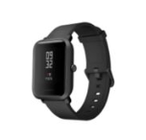

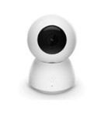


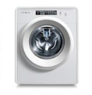

2.1 计算层级的定义
云数据中心
边缘网络节点
固网和移动网节点
IoT设备
Notes:
我们认为，从场景出发，按照离用户远近来划分层级的话，数据的计算可分为四层；

Slide 9
2.2 行业玩家
4大类行业玩家
云计算厂商
Amazon
Google
Microsoft
阿里
腾讯
百度
CDN厂商
Akamai
网宿科技
CloudFlare
Limelight
电信运营商
中国移动
中国电信
中国联通
设备及芯片厂商
IBM
Cisco
DELL
华为
Intel
ARM
Notes:
目前边缘计算市场的玩家主要聚集在供给侧，按照服务领域分四类；云计算厂商、设备及芯片厂商、CDN厂商、电信运营商；

Slide 10
目录
边缘计算介绍
边缘计算分类
网络安全与边缘计算的结合
百度安全实践

Slide 11
3.1 边缘计算的安全
安全现状：关键且脆弱
广泛应用于智能交通、智慧医疗、智能电网、智能工厂、智能城市等关键领域；
很多应用在设计之初未能完备的考虑安全风险；
传统的安全防护手段已经不能完全适应边缘计算的防护需求。
边缘计算安全服务模型
源自《边缘计算参考架构2.0》
Notes:
边缘计算的安全问题如何解决：
首先看边缘计算的安全现状：
边缘计算已经广泛应用于智能交通、智慧医疗、智能电网、智能工厂、智能城市等关键领域。但由于边缘计算分布广、环境复杂、数量庞大、在计算和存储上资源受限，并且很多应用在设计之初未能完备的考虑安全风险，传统的安全防护手段已经不能完全适应边缘计算的防护需求。涉及到边缘计算的物联网它比传统互联网更加复杂，安全防护更加困难，有很多系统在设计之初未考虑安全，如果它们一旦被攻击控制，那么带来的将是整个城市的生命安全，甚至危害国家安全。
例如：2015年12月23日，乌克兰电力网络受到攻击，造成电网大规模停电事件。2016年10月22日, Mirai病毒将数百万IoT设备当做“肉鸡” 发动大规模的 DDos 攻击的“美东断网事件”。
那么面对这一现状，我们应该如何解决呢？
边缘计算产业联盟(ECC)与工业互联网产业联盟(AII) 联合发布的《边缘计算参考架构》给出了很好的建议方案：
安全的设计需要覆盖边缘计算架构的各个层级，节点安全、网络安全、数据安全、应用安全，不同层级需要不同的安全特性。同时，还需要有统一的 态势感知、安全管理与编排、统一的身份认证与管理，以及统一的安全运维体系，才能最大限度地保障整个架 构安全与可靠。

Slide 12
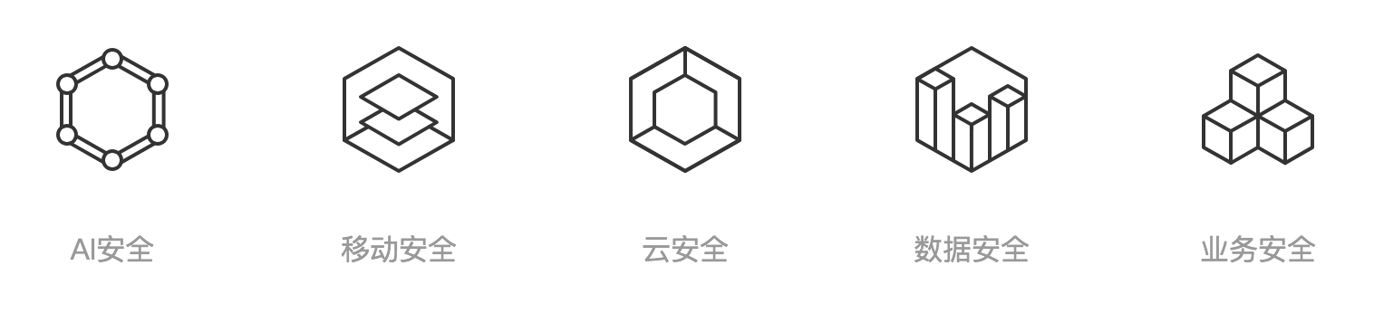
3.2 为什么选择安全
19年最佳实践，五大安全矩阵
百度安全是百度公司旗下，以AI为核心、大数据为基础打造的领先安全品牌，是百度在互联网安全19年最佳实践的总结与提炼。 业务由AI安全、移动安全、云安全、数据安全、业务安全五大矩阵构成，全面覆盖百度各种复杂业务场景，同时向个人用户和 商业伙伴输出领先的安全产品与行业一体化解决方案。
Notes:
百度安全是百度公司旗下，以AI为核心、大数据为基础打造的领先安全品牌，是百度在互联网安全19年最佳实践的总结与提炼。 业务由AI安全、移动安全、云安全、数据安全、业务安全五大矩阵构成，全面覆盖百度各种复杂业务场景，同时向个人用户和 商业伙伴输出领先的安全产品与行业一体化解决方案。
答案是从我们的专业就是网络安全；
2018年10月19日，百度安全正式发布 “DuerEdge”，借助边缘网络计算的力量，破局云与端之间数据传输和网络流量难题，提升业务灵活性和运行效率。

Slide 13
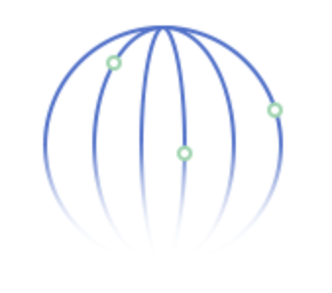
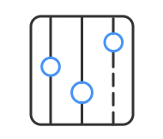


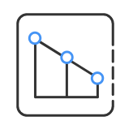

3.3 DuerEdge功能及优势
全网覆盖
边缘节点覆盖全国，并支持海外
灵活定制
可根据实际需求直接编写计算函数
按需付费
计算资源按需部署，按量计费
编程定制
内容分发
安全防护
人工智能
“AI”赋能
提供AI推断API
成本低
无需采购服务器、运维成本低
纵深防御
支持WAF、抗DDoS和抗CC等防御方式，
Notes:
DuerEdge的核心功能：编程定制、内容分发、安全防护、人工智能；
DuerEdge拥有覆盖全球的上百网络节点，提供低延时的访问；
提供灵活可定制的FaaS服务，用户可以通过编写函数将业务逻辑部署在边缘网络，
并且完全按使用量计费，不使用不计费；
DuerEdge还提供AI推断API，用户可以通过这些API非常方便的在边缘实现AI推断；同时，DuerEdge也提供了安全功能的API，你可以通过这些API实现自己的安全业务，如WAF、CC防护等功能，在后面会介绍通过DuerEdge实现的一个防爬虫use case；
通过DuerEdge您可以在网络边缘通过serverless服务部署自己的业务，您只需关注业务逻辑的实现，而无需考虑系统运维的工作，即节省了成本也加快了业务上线的速度；

Slide 14
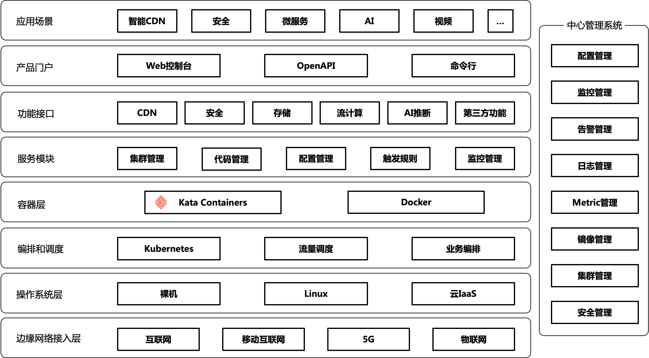
3.4 DuerEdge平台架构
Notes:
平台架构可以分为两部分，左侧部分运行在边缘节点、右侧是中心管理系统运行在中心机房；
我们从产品业务逻辑角度来解读一下架构：
1、应用场景：百度边缘网络计算服务可以应用在内容分发、安全防护、微服务、AI应用、视频等业务场景。
2、用户可以通过Web控制台编写和调试函数，也可以通过OpenAPI或者命令行cli工具将开发过程集成在自身的CI/CD环境中。
3、百度边缘网络计算的中心管理系统，可根据不同的业务场景和请求量智能调度算力资源。
4、在百度边缘网络计算中同时支持运行kata containers和docker两种容器，根据具体的业务场景选择合适的容器。在计算容器中为每种编程语言都实现了语言沙箱，用户代码在沙箱中运行，从而可以防止一部分恶意代码对系统的攻击，但是沙箱的安全防护并不能做到绝对安全，攻击者通过一些语言的特殊用法可以从沙箱的运行环境中逃逸出来，从而访问到容器的运行环境。 kata containers可以做到将恶意代码的访问面限制在一个虚拟机内，攻击者想突破vm的内核再攻击宿主机会非常困难。
5、在计算容器内百度边缘网络计算提供了各种功能的接口，用户可以非常方便的通过调用接口来使用这些能力。
6、百度边缘网络计算系统可以部署在互联网边缘（如CDN节点），也可以部署在移动边缘（如MEC服务器），支持接入多种网络协议。

Slide 15
目录
边缘计算介绍
边缘计算分类
网络安全与边缘计算的结合
百度安全实践

Slide 16
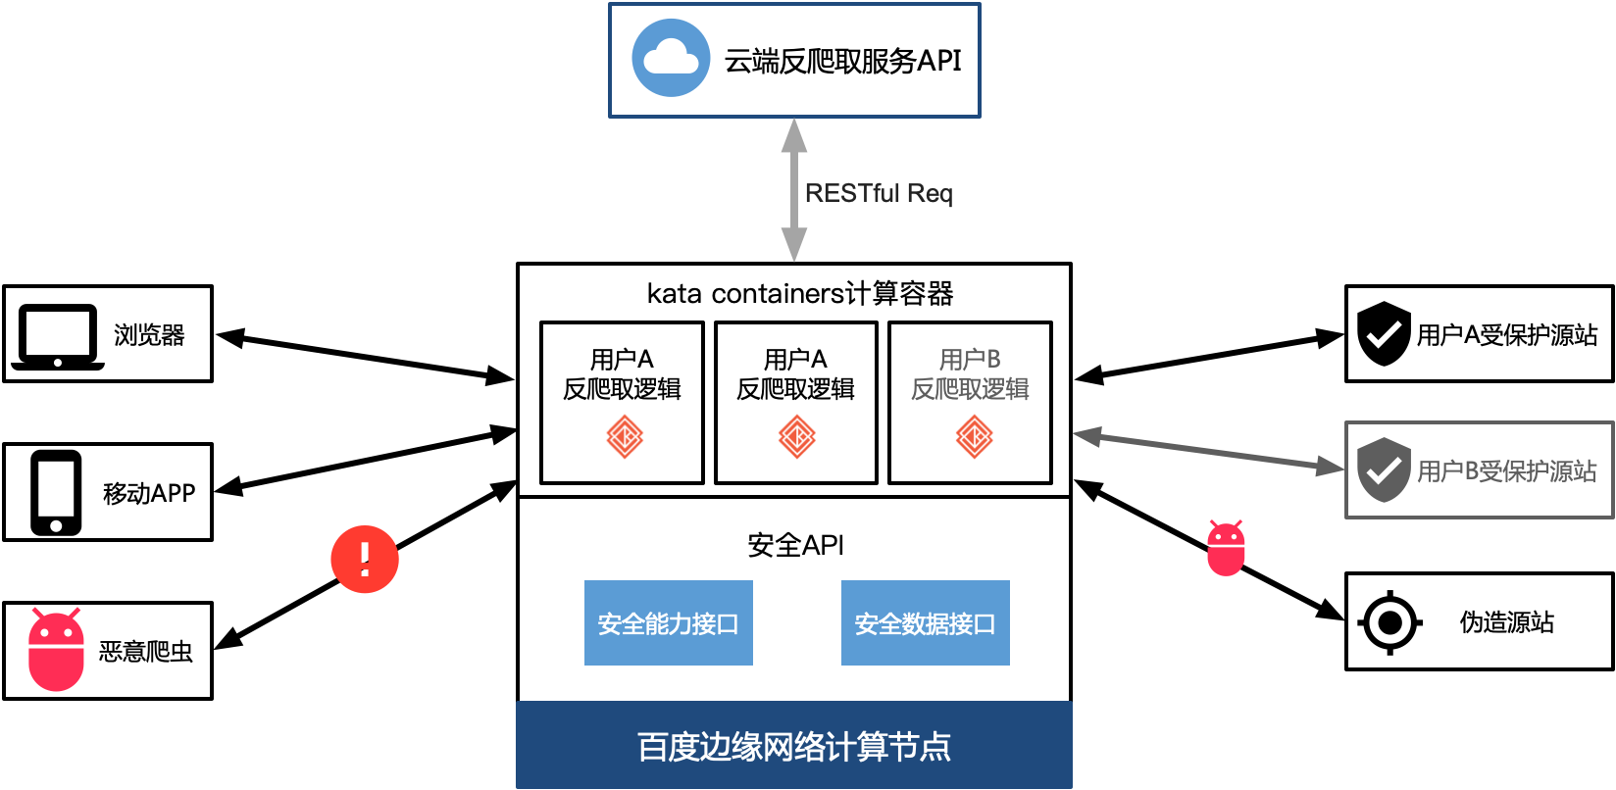
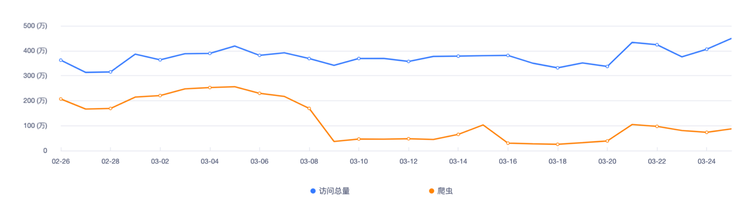
4.1 应用实践-防恶意爬取
恶意爬取与反恶意爬取的对抗已经进行了很多年，近年来随着边缘计算技术的兴起，我们将反爬取技术从源站服务器端迁移到了边缘节点，取得非常好的防御效果。
Notes:
爬取与反爬取的对抗已经进行了很多年，近年来随着边缘计算技术的兴起，我们将反爬取技术从源站服务器端迁移到了边缘节点，取得非常好的防御效果。
在这里为大家介绍一个案例；
看上图，
据统计当前互联网中大部分的流量都是爬虫的流量，大量的恶意爬虫不断的爬取知识产权保护的内容和商业机密，浪费了源站大量计算资源和带宽；
如百度自身的很多应用，百度翻译、地图、feed流等也深受其害，这些应用可以通过DuerEdge在网络边缘同时实现各自的反爬取业务逻辑，通过我们提供的安全API可以使开发更容易也更专业，比如我们可以传递请求速率数据、人机识别结果、IP黑白名单等信息给用户函数；并且这些判断数据不仅可以依赖同一个机房的统计结果，也可以调用云端的反爬取服务，对整个网络的请求进行统计分析，可以获得更准确的结果；
并且用户可以自定义策略让识别出来的恶意爬取去爬取一个假网站，这样既保护了源站信息同时也防止恶意爬虫猜测出反爬取业务逻辑规则；
如果请求量突增或者遭遇CC攻击，DuerEdge可以随请求量的增加实现自动增加容器数量来应对；
下图是反爬取上线后从源站统计的请求数据，恶意爬虫请求量明显减少。

Slide 17
待突破
有人说：边缘计算只是一种解决方案，没有创造出新的核心技术或做重大技术组合，也没有诞生新的应用，更没有创造出新的商业模式
Notes:
现在也有很多业内人士认为：
边缘计算只是一种解决方案，没有创造出新的核心技术或做重大技术组合，也没有诞生新的应用，更没有创造出新的商业模式。
原因有三：
1、创建边缘数据中心的物理基础设施的大多数技术都是现成的，但是真正的边缘计算应用很少；
2、近年来实现的边缘计算，只是计算工作负载的迁移：从云数据中心迁移到更靠近所处理的数据源的“边缘”位置。
3、边缘节点之间是独立的。
边缘计算的革命性技术突破尚未实现，现在更多是与云计算的协同互补，但是我们相信，未来数百亿物联网设备和5G网络这两股力量必将推动计算工作负载的部署方式发生深远而重大的变化，也必然会缩短创造出新的核心技术所需要的时间。
同时真正的边缘计算要起来，不能光有供给侧玩家，需要更多行业玩家进入，一起碰撞和实践，才能创造出新的商业模式。

Slide 18


THANKS！

